Slide 1

美洲華語第三冊
第六課第二週(繁)

Slide 2
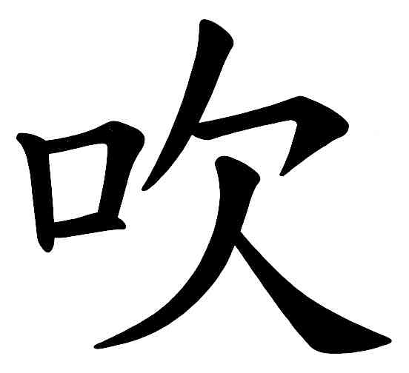
猜
字
遊
戲

Slide 3
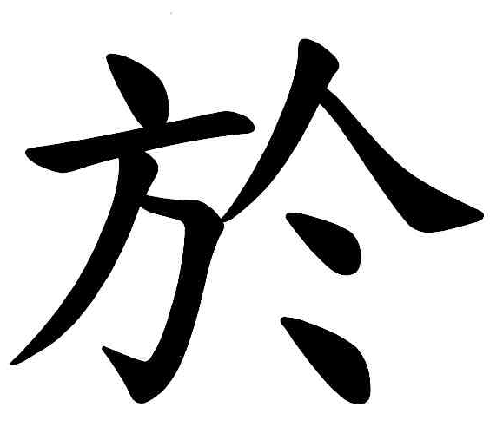
猜
字
遊
戲

Slide 4
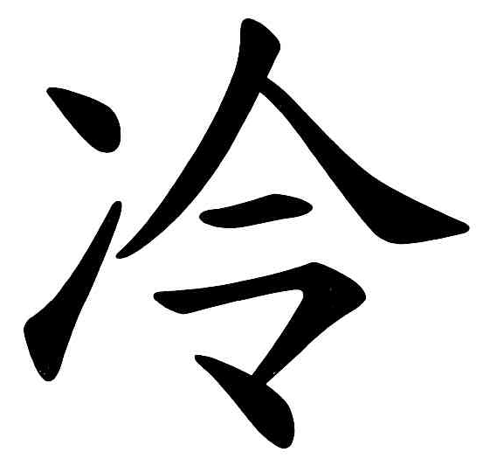
猜
字
遊
戲

Slide 5
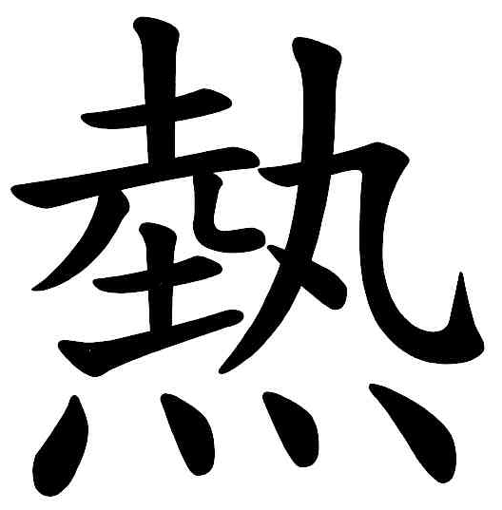
猜
字
遊
戲

Slide 6
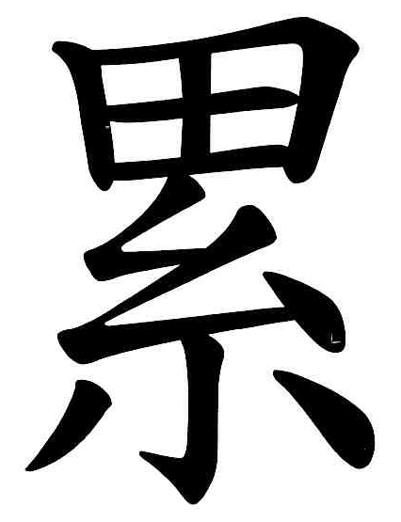
猜
字
遊
戲

Slide 7
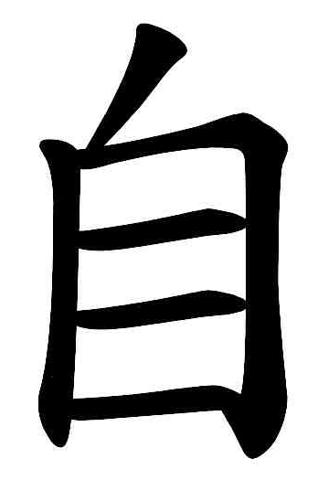
猜
字
遊
戲

Slide 8
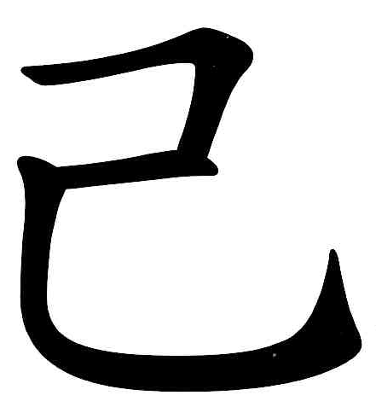
猜
字
遊
戲

Slide 9
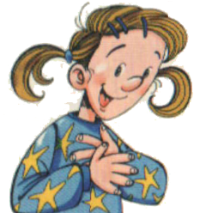
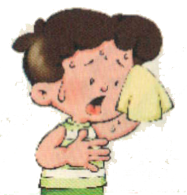
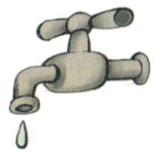
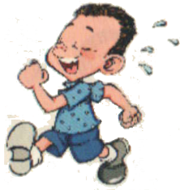
連連看
自己
自來水
跑得很累
很熱
1 2 3 4

Slide 10
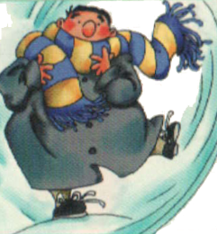
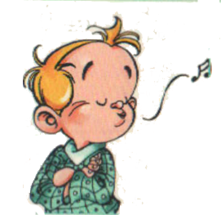
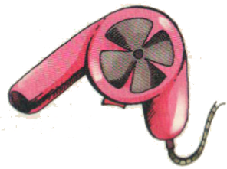
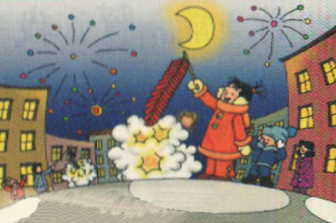
連連看
吹風機
很冷
過新年很熱鬧
吹口哨
1 2 3 4

Slide 11
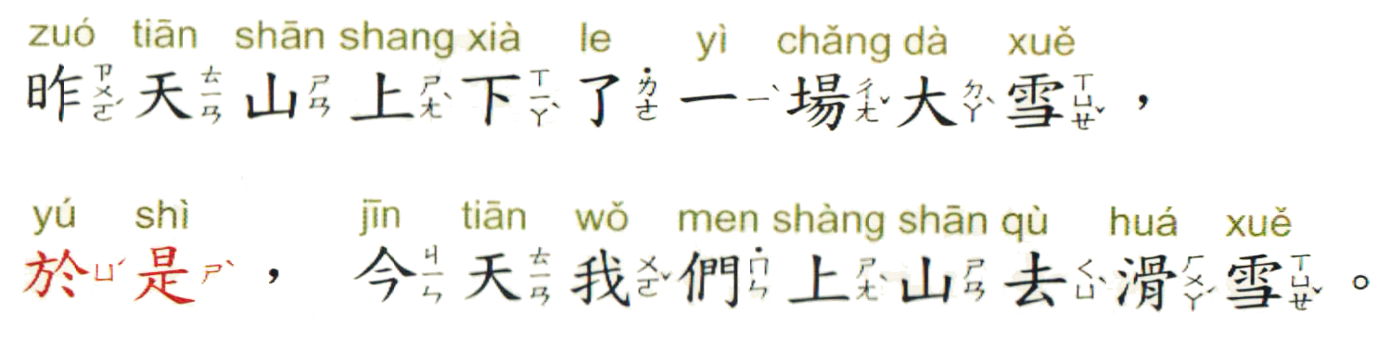
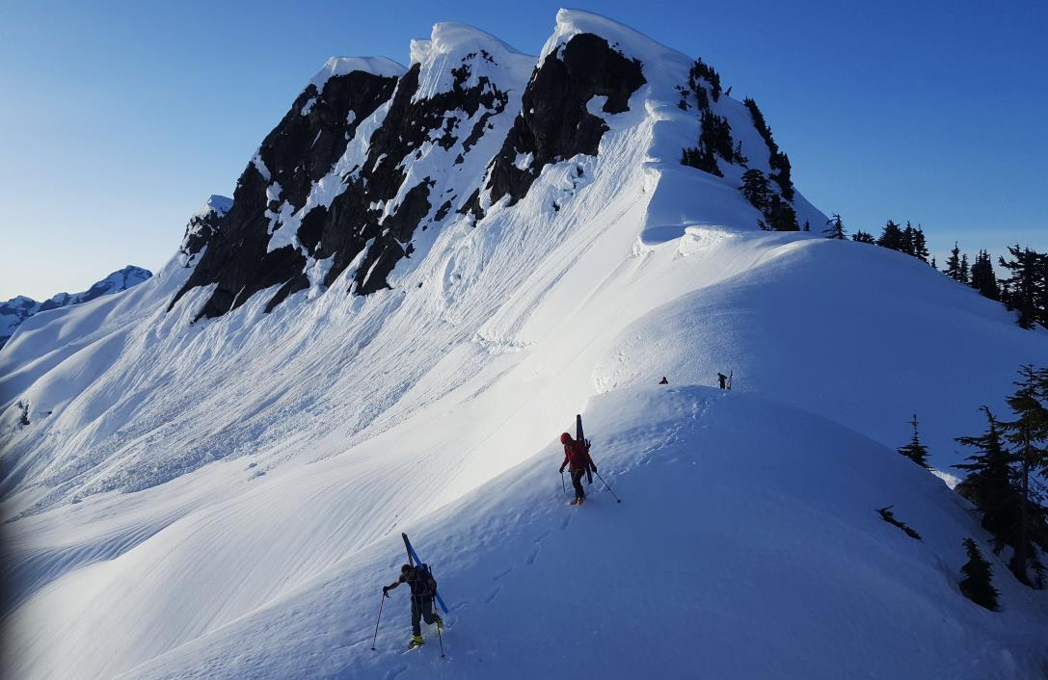
填空
? ?

Slide 12
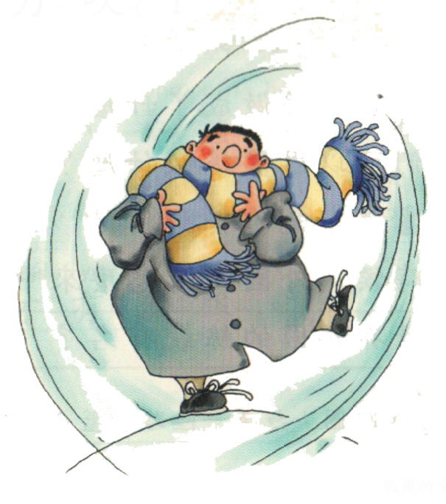
重組
一邊走
*那個人
一邊說
「好冷啊!」

